Slide 1

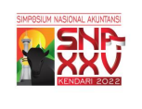

PENGARUH REPUTASI AUDITOR, OPINI AUDITOR, UKURAN PERUSAHAAN, DAN PROFITABILITAS TERHADAP AUDIT DELAY
PENGARUH REPUTASI AUDITOR, OPINI AUDITOR, UKURAN PERUSAHAAN, DAN PROFITABILITAS TERHADAP AUDIT DELAY
Ismi Astrilia Barokah 1), Sparta 2)
1)Indonesia Banking School
Email: ismi.astrilia1220@gmail.com
2)Indonesia Banking School
Email: sparta@ibs.ac.id
Sparta 1), Ismi Astrilia Barokah 2),
1)Indonesia Banking School
Email: sparta@ibs.ac.id
2)Indonesia Banking School
Email: ismi.astrilia1220@gmail.com
Dr. Sparta

Slide 2

CONTENT
CONTENT
DEFINISI PERUSAHAAN PEMBIAYAAN
KEGIATAN PEMBIAYAAN PERUSAHAAN PEMBIAYAAN
CARA PEMBIAYAAN
PERUSAHAAN PEMBIAYAAN INFRASTRUKTUR
PERUSAHAAN MODAL VENTURA
PEMBIAYAAN USAHA PRODUKTIF
DANA VENTURA
Pendahuluan
Studi Literatur Dan Pengembangan Hipotesi
Metode Penelitian
Hasil Dan Pembahasan
Simpulan, Implikasi, Keterbatasan Penelitian
Dr. Sparta
Dr. Sparta

Slide 3

1. PENDAHULUAN
Industri otomotif dan komponen banyak menyerap tenaga manusia (masyarakat) sehingga bisa terciptanya lapangan pekerjaan
waktu penyampaian laporan keuangan dalam Keputusan Ketua BAPEPAM dan LK No. KEP-346/BL/2011 bahwa laporan keuangan tahunan wajib disampaikan kepada BAPEPAM dan LK dan OJK paling lambat pada akhir bulan ketiga (90 hari) dan dan POJK No.29/2016 paling lambar akhir bulan ke4.
Dalam penelitian Ahmad dan Abidin (2008) di Malaysia, rata-rata audit delay sebesar 114 hari. Sedangkan dalam penelitian Yaacob dan Ayoib (2012), di Malaysia 101 hari.
Faktor pertama yang mempengaruhi audit delay dalam penelitian ini adalah reputasi auditor. Prastiwi et.al (2018), reputasi auditor berpengaruh negatif terhadap audit delay. Sedangkan dalam penelitian Puji Astuti (2019), Witono dan Damayanti (2019), reputasi auditor berpengaruh positif signifikan terhadap audit delay.
Faktor kedua yang mempengaruhi audit delay adalah opini audit. Dalam penelitian Rustiarini dan Sugiarti (2013), Lestari dan Latrini (2018), Fitria dan Mustikawati (2015), Laurencius et.al (2018), opini auditor tidak berpengaruh terhadap audit delay
Selanjutnya, faktor ketiga yang mempengaruhi audit delay adalah ukuran perusahaan. Menurut hasil penelitian dari Prastiwi et., al (2018), Fitria dan Mustikawati (2015), Wirykriyana dan Widhiyanti (2017), Syahri dan Suzan (2018), dan Puji Astuti (2019), menunjukkan bahwa faktor ukuran perusahaan tidak berpengaruh terhadap audit delay.
Faktor terakhir adalah profitabilitas. Menurut Silvia dan Wirakusuma (2013), Simatupang et., al (2018) profitabilitas tidak berpengaruh terhadap audit delay. Hasil penelitian Fitria dan Mustikawati (2015) menunjukkan variabel proftabilitas berpengaruh positif signifikan terhadap audit delay. Menurut Imam dan Yudowati (2018), profitabilitas berpengaruh negatif signifikan terhadap audit delay.
Rumusan Masalah:
apakah faktor reputasi auditor, opini audit, ukuran perusahaan, profitabilitas mempengaruhi audit delay pada perusahaan otomotif dan komponen di Bursa Efek Indonesia pada tahun 2012-2016?
Dr. Sparta

Slide 4
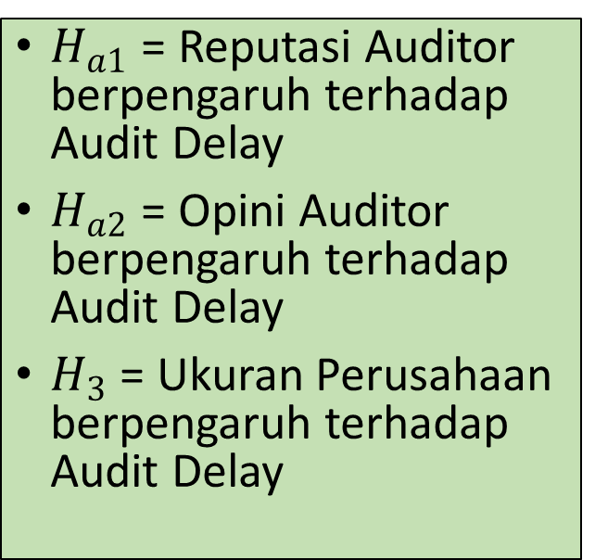
2. STUDI LITERATUR DAN PENGEMBANGAN HIPOTESIS
Teori Agensi
Audit Delay
Reputasi Auditor
Opini Audit
Ukuran Perusahaan
Profitabilitas
Penelitian terdahulu
$H_{a1}$ = Reputasi Auditor berpengaruh terhadap Audit Delay
$H_{a2}$ = Opini Auditor berpengaruh terhadap Audit Delay
$H_{3}$ = Ukuran Perusahaan berpengaruh terhadap Audit Delay
Dr. Sparta

Slide 5
Dr. Sparta

Slide 6
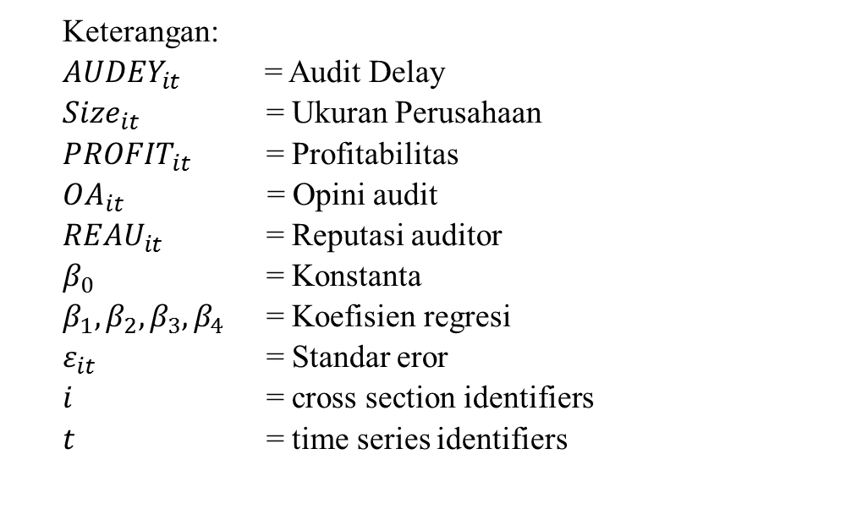
3. METODE PENELITIAN
Populasi adalah perusahaan otomotif dan komponen yang terdaftar di BEI tahun 2012-2016. Pemilihan sampel dengan metode purposive sampling dengan jumlah 13 perusahan. Sehingga jumlah si observasi 60 sampel
Uji Asumsi Klasik:Uji Normalitas, Uji Autokorelasi, Uji Heterokedastisitas, Uji Multikolinearitas
Uji Hipthesis: Uji t
Keterangan:
${AUDEY}_{it}$= Audit Delay
${Size}_{it}$ = Ukuran Perusahaan
${PROFIT}_{it }$ = Profitabilitas
${OA}_{it}$ = Opini audit
${REAU}_{it}$ = Reputasi auditor
$β_{0}$ = Konstanta
$β_{1},β_{2},β_{3}{,β}_{4}$ = Koefisien regresi
$ε_{it}$ = Standar eror
$i$ = cross section identifiers
$t$ = time series identifiers
Dr. Sparta

Slide 7
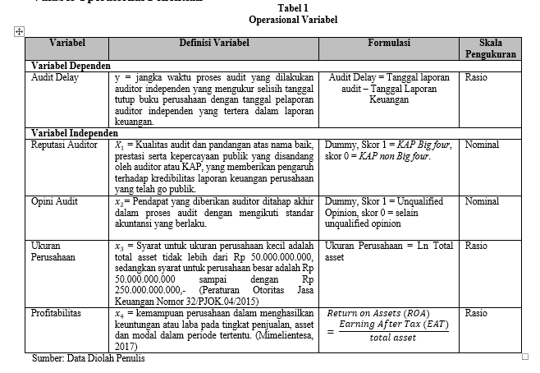
Dr. Sparta

Slide 8
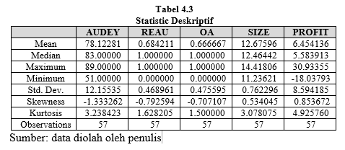
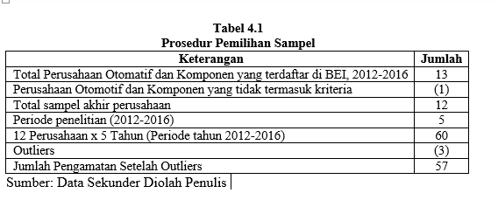
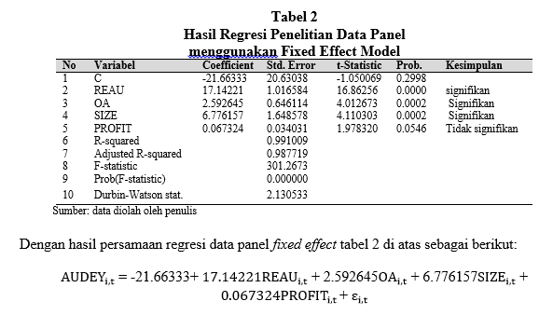
4. HASIL DAN PEMBAHASAN
1 | Analisis Pengaruh Reputasi Auditor terhadap Audit Delay | Sign, sesuai dengan Puji Astuti (2019), Witono dan Damayanti (2019), dan tidak seusia degan Prastiwi, Astuti dan Fadjar Harimurti (2018),
2 | Analisis Pengaruh Opini Auditor terhadap Audit Delay | Sign. Sesuai dengan Rustiarini dan Sugiarti (2013), Simatupang, Putra, dan Herawaty (2018), Saemargani dan Mustikawati (2015), dan Lestari dan Latrini (2018). Tidak seusia dengan Ni Nengah Devi Aryaningsih dan I Ketut Budiartha (2014), variabel opini audit menunjukkan pengaruh negatif signifikan terhadap audit delay
3 | Analisis Pengaruh Ukuran Perusahaan terhadap Audit Delay | Sign. Sesuai dengan Witono dan Damayanti (2019), Simatupang, Putra, dan Herawaty (2018), Lestari dan Latrini (2018) . Tidak seusai dengan Fitria Ingga dan Mustikawati (2015), Wirykriyana dan Widhiyanti (2017), Syahri dan Suzan (2018), Astuti (2019), Intan, i Astuti dan Harimurti (2018) karena hasilya tidak signfikan.
4 | Analisis Pengaruh Profitabilitas terhadap Audit Delay | Tidak sign, sesuai dengan Silvia dan Wirakusuma (2013), Simatupang, Putra dan Herawaty (2018). Dan tidak sesuai dengan Yudowati (2018), Fitria dan Indah (2015)

Slide 9
5. SIMPULAN, IMPLIKASI, KETERBATASAN PENELITIAN
kesimpulan yang didapat dalam penelitian ini adalah sebagai berikut:1). Reputasi Auditor berpengaruh positif signifikan terhadap audit delay. Hal ini menunjukkan bahwa lama atau cepatnya auditor menyampaikan laporan keuangan, baik KAP Big Four maupun KAP Non BigFour pasti akan menjaga kualitas professional pekerjaan mereka dan menjaga reputasi KAPnya. 2). Opini Audit berpengaruh positif signifikan terhadap audit delay. 3). Ukuran Perusahaan berpengaruh positif signifikan terhadap audit delay. 4).Profitabilitas tidak berpengaruh signifikan terhadap audit delay.
keterbatasan aplikasinya yaitu hanya bisa diterapkan pada perusahaan otomotif, sedangkan untuk idustri lain tidak bisa digunakan karena perbedaan kharakterisktik perusahaan yang berbeda. Untuk itu disarankan bagi peneliti lain untuk melakukan riset untuk banyak sampel dari berbagai jenis indutri sehingga hasil penelitiannya bisa diterapkan untuk banyak idustri.
Implikasi penelitin ini adalah 1). perlunya auditor untuk menjaga professional pekerjaan agar reputasi KAP nya tetap terjaga dengan baik. dan 2). Perlunya auditor untuk membuat pekerjan pemeriksaan lebih cepat dan sitematis meskipun opini nya bukan unqualified
Dr. Sparta

Slide 10

THANK YOU
THANK YOU
The End
Presented by Dr. Sparta
INDONESIA BANKING SCHOOL
HP WA: +62 8211 797 4810
Email: sparta@ibs.ac.id
IG: @sparta_tatak
FB: sparta ak , youtube: sparta ibs
The End
Presented by Dr. Sparta
INDONESIA BANKING SCHOOL
HP WA: +62 8211 797 4810
Email: sparta@ibs.ac.id
IG: @sparta_tatak
FB: sparta ak , youtube: sparta ibs
By Dr. Sparta

